Slide 1
ТЕРРОРИЗМ
Федеральный закон от 06.03.2006 № 35-ФЗ
(ред. от 31.12.2014)
«О противодействии терроризму»

Slide 2
Террор
(лат. terror — страх, ужас)
устрашение мирного населения и не только, выражающееся в физическом насилии, вплоть до уничтожения

Slide 3
Государственный террор
террор, используемый политической властью посредством массовых политических репрессий для уменьшения размеров оппозиции путём устрашения противников центральной власти

Slide 4
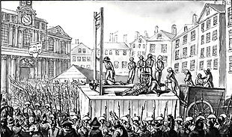
Эпоха террора
(Французская революция)
с 5 сентября 1793 по 27 июля 1794 года (9 термидора II года)

Slide 5
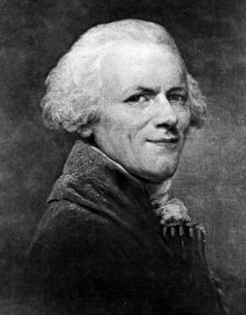

Максимилиан Робеспьер
Maximilien François Marie Isidore de Robespierre
6 мая 1758 - 28 июля 1794

Slide 6
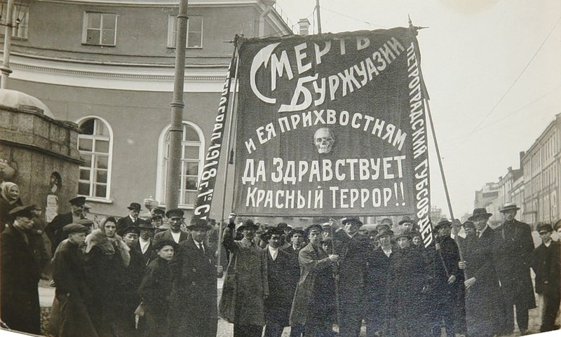
Красный террор
(1917 -1923)

Slide 7
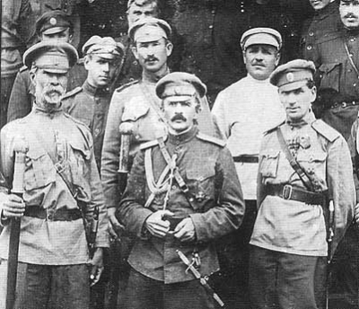
Белый террор

Slide 8
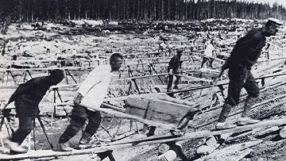
Сталинские репрессии

Slide 9
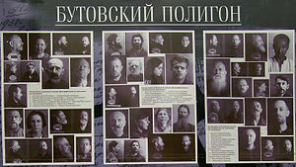
Большой террор
Плакат с фотографиями жертв Большого террора, расстрелянных на Бутовском полигоне около Москвы.

Slide 10
Экономический террор
устрашение или уничтожение политических противников путём частичного или полного лишения средств к существованию

Slide 11
Цели террора
Воздействие на органы государственной власти
Морально-психологическое
воздействие на население
Провокация войны
Устранение соперника
Нанесение
экономического ущерба
Месть за какую-то
деятельность
Вымогательство
Другие цели
Криминализация
общества

Slide 12
Терроризм
устрашение или уничтожение политических противников путём частичного или полного лишения средств к существованию

Slide 13
По характеру субъекта террористической деятельности
По методам воздействия
Терроризм
По характеру влияния
По целенаправленности

Slide 14
По
характеру
субъекта
Неорганизованный,
индивидуальный
Организованный,
коллективный

Slide 15
Захват транспортных средств
Взрывы зданий и сооружений
Взрывы в местах скопления людей
Похищение людей
Взятие в заложники
ПРИЕМЫ
И
МЕТОДЫ
ТЕРАКТОВ
Уничтожение материальных средств
Убийства
Угрозы
Нападения
Отравления
Заражения
Другие приемы
2

Slide 16
По характеру влияния
Внутренний
Международный

Slide 17


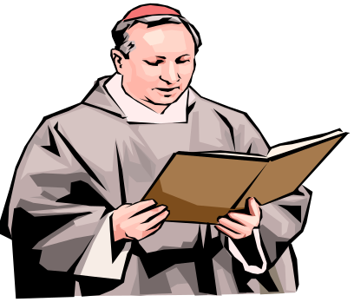

По целенаправленности
ПОЛИТИЧЕСКИЙ
ЭТНИЧЕСКИЙ
РЕЛИГИОЗНЫЙ
УГОЛОВНЫЙ

Slide 18
Террористическая деятельность
организация, планирование, подготовка, финансирование и реализация террористического акта;
подстрекательство к террористическому акту;
организация незаконного вооруженного формирования, преступного сообщества (преступной организации), организованной группы для реализации террористического акта, а равно участие в такой структуре;
вербовка, вооружение, обучение и использование террористов;
информационное или иное пособничество в планировании, подготовке или реализации террористического акта;
пропаганда идей терроризма, распространение материалов или информации, призывающих к осуществлению террористической деятельности либо обосновывающих или оправдывающих необходимость осуществления такой деятельности;

Slide 19
Указ Президента РФ от 14 июня 2012 г. N 851
"О порядке установления уровней террористической опасности, предусматривающих принятие дополнительных мер по обеспечению безопасности личности, общества и государства"
повышенный ("синий") - при наличии требующей подтверждения информации о реальной возможности совершения террористического акта;
высокий ("желтый") - при наличии подтвержденной информации о реальной возможности совершения террористического акта;
критический ("красный") - при наличии информации о совершенном террористическом акте либо о совершении действий, создающих непосредственную угрозу террористического акта.

Slide 20
Принципы борьбы с терроризмом
Законность;
приоритет мер предупреждения терроризма;
неотвратимость наказания за осуществление террористической деятельности;
сочетание гласных и негласных методов борьбы с терроризмом;
комплексное использование профилактических правовых, политических, социально-экономических, пропагандистских мер;
приоритет защиты прав лиц, подвергшихся опасности в результате террористической акции;
минимальные уступки террористу;
единоначалие в руководстве привлекаемыми силами и средствами при проведении контртеррористических операций;
минимальная огласка технических приемов и тактики проведения контртеррористических операций, а также состава участников указанных операций.

Slide 21
Террористический акт
совершение взрыва, поджога или иных действий, устрашающих население и создающих опасность гибели человека, причинения значительного имущественного ущерба либо наступления иных тяжких последствий, в целях дестабилизации деятельности органов власти или международных организаций либо воздействия на принятие ими решений, а также угроза совершения указанных действий в тех же целях

